Slide 1

  Chào mừng các em đến với tiết Toán

Slide 2




Toán
Luyện tập

Slide 3
ǮǮǮǮǮǮǮǮǮǮǮǮǮǮǮǮǮǮ
ǮǮǮǮǮǮǮǮǮǮǮǮǮǮǮǮǮǮ
ǮǮǮǮǮǮǮǮǮǮǮǮǮǮǮǮǮǮ
ǮǮǮǮǮǮǮǮǮǮǮǮǮǮǮǮǮǮ
ǮǮǮǮǮǮǮǮǮǮǮǮǮǮǮǮǮǮ
ǮǮǮǮǮǮǮǮǮǮǮǮǮǮǮǮǮǮ
ǮǮǮǮǮǮǮǮǮǮǮǮǮǮǮǮǮǮ
ǮǮǮǮǮǮǮǮǮǮǮǮǮǮǮǮǮǮ
ǮǮǮǮǮǮǮǮǮǮǮǮǮǮǮǮǮǮ
Thứ Sáu ngày 24 tháng 9 năm 2021
Toán
Luyện tập
Notes:
- GV nói: Các con lấy vở ô ly Toán ra viết bài cho cô nhé.

Slide 4


1. Chọn câu trả lời đúng.

Slide 5
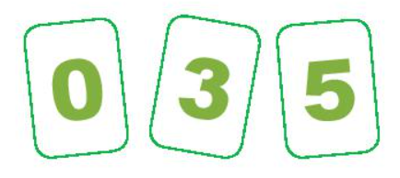
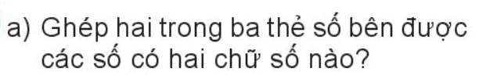
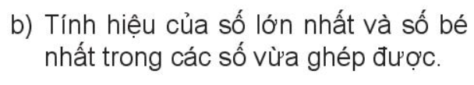
2
30, 35, 50, 53
53 - 30 = 23

Slide 6
ǮǮǮǮǮǮǮǮǮǮǮǮǮǮǮǮǮǮ
ǮǮǮǮǮǮǮǮǮǮǮǮǮǮǮǮǮǮ
ǮǮǮǮǮǮǮǮǮǮǮǮǮǮǮǮǮǮ
ǮǮǮǮǮǮǮǮǮǮǮǮǮǮǮǮǮǮ
ǮǮǮǮǮǮǮǮǮǮǮǮǮǮǮǮǮǮ
ǮǮǮǮǮǮǮǮǮǮǮǮǮǮǮǮǮǮ
ǮǮǮǮǮǮǮǮǮǮǮǮǮǮǮǮǮǮ
ǮǮǮǮǮǮǮǮǮǮǮǮǮǮǮǮǮǮ
ǮǮǮǮǮǮǮǮǮǮǮǮǮǮǮǮǮǮ
Thứ Năm ngày 22 tháng 9 năm 2022
Toán
Bài 6: Luyện tập (Tiết 2)
Bài 2 ( tr 24)
a. Các số đó là: .....................................
b. Hiệu của số lớn nhất và số bé nhất là:
... - ... = ...
Notes:
- GV nói: Các con lấy vở ô ly Toán ra viết bài cho cô nhé.

Slide 7
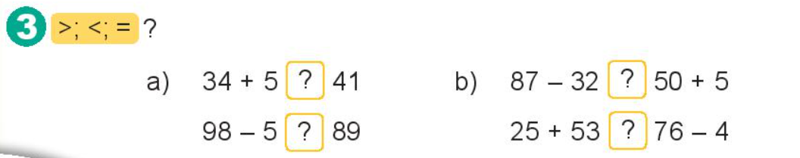
<
=
39
55
55
>
>
93
78
72

Slide 8
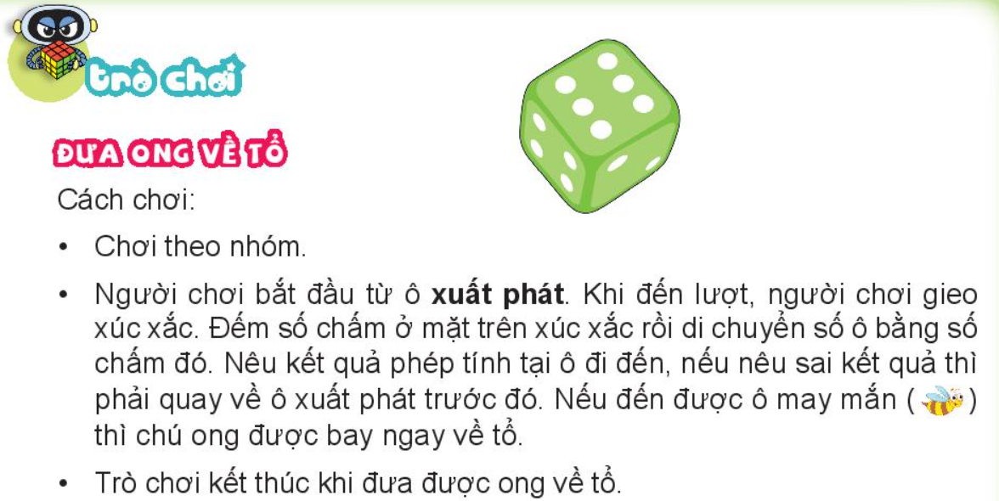

Slide 9
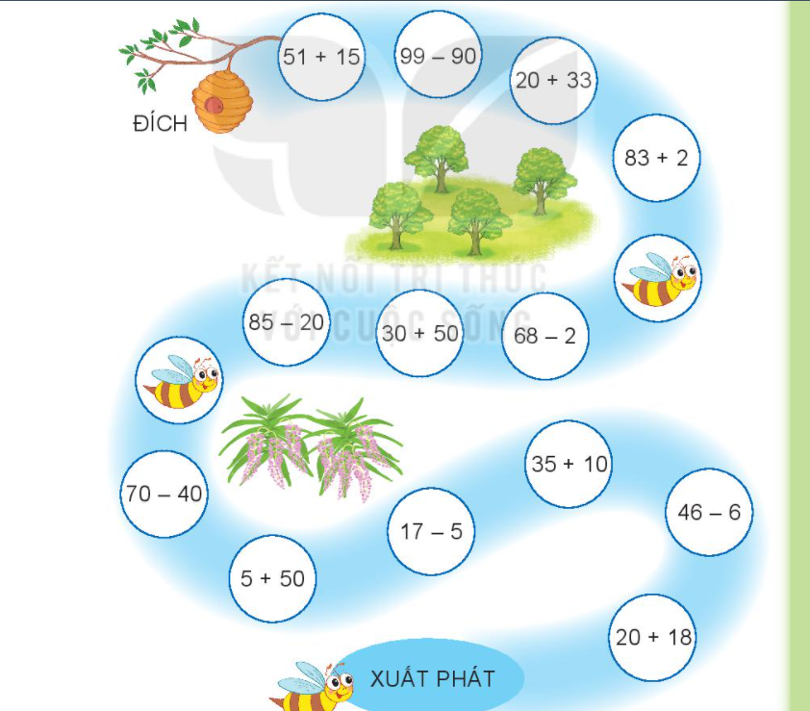


Slide 10
ǮǮǮǮǮǮǮǮǮǮǮǮǮǮǮǮǮǮ
ǮǮǮǮǮǮǮǮǮǮǮǮǮǮǮǮǮǮ
ǮǮǮǮǮǮǮǮǮǮǮǮǮǮǮǮǮǮ
ǮǮǮǮǮǮǮǮǮǮǮǮǮǮǮǮǮǮ
ǮǮǮǮǮǮǮǮǮǮǮǮǮǮǮǮǮǮ
ǮǮǮǮǮǮǮǮǮǮǮǮǮǮǮǮǮǮ
ǮǮǮǮǮǮǮǮǮǮǮǮǮǮǮǮǮǮ
ǮǮǮǮǮǮǮǮǮǮǮǮǮǮǮǮǮǮ
ǮǮǮǮǮǮǮǮǮǮǮǮǮǮǮǮǮǮ
Ngày 24/9/2021
1. Tiếng Việt
- Làm bài 9 tr 15
2. Toán
- Làm bài 1, 2, 3, 4, 5 tr 27 + 28
Chữ ký PH

Slide 11

CHÀO TẠM BIỆT

